Slide 1
第 9章
计划和估算

Slide 2
目 录
计划和软件过程
周期和成本估算
软件项目管理计划的组成
软件项目管理计划框架
IEEE软件项目管理计划
计划测试
计划面向对象的项目
培训需求
文档标准
用于计划和估算的CASE工具
测试软件项目管理计划

Slide 3
计划和估算
在项目开始阶段仔细地规划可能是决定成败的最重要的因素
计划在软件开发和维护过程中需要不断进行
  初始计划是不够的
  计划必须在整个项目周期中进行
  规格说明书完成后是计划开始的最早时间,详细计划可以制定.

Slide 4
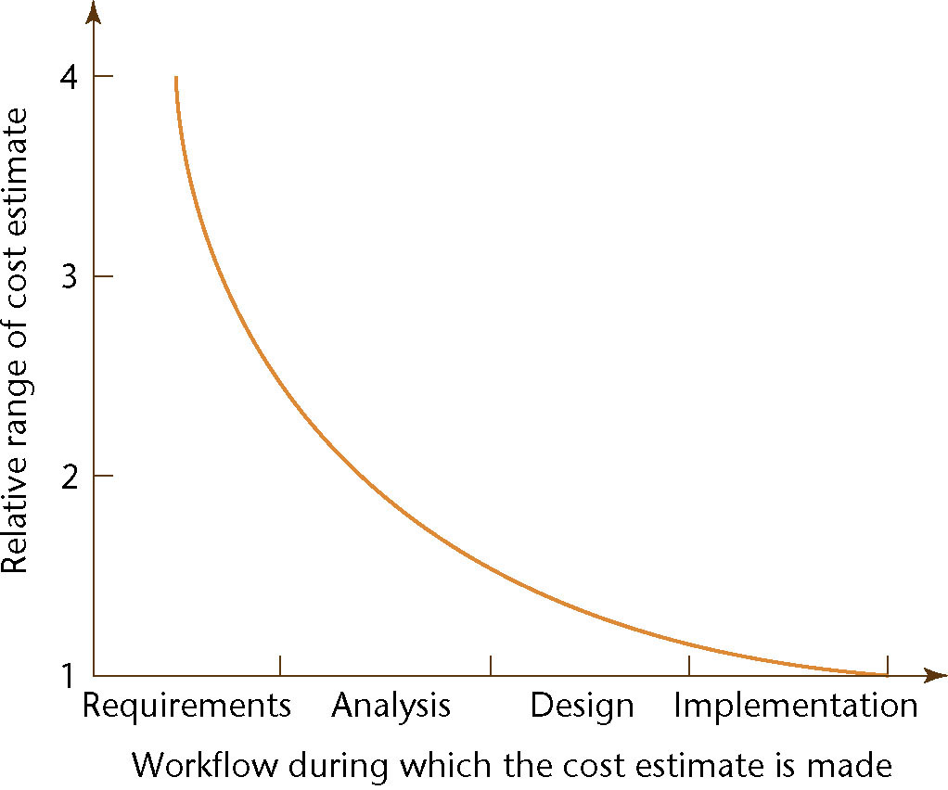
9.1 计划和软件过程
每个生命周期工作流的成本估算的相对范围的模型估算
随着过程进行,估算精确度增加
Figure 9.1

Slide 5
9.2 周期和成本估算
进行精确的周期估算的重要性
进行精确的成本估算的重要性
  什么是内部成本和外部成本
有太多的变数影响估计成本或时间准确性

Slide 6
人的因素
人员之间的差距
  Sackman (1968) 观察到成对的程序员之间的差距最多可达到28：1
      产品的规模上的差距为6:1
      产品执行时间上的差距为8:1
      开发时间上的差距为9:1
      编码时间上的差距为18:1
      调试时间上的差距为28:1
关键的工作人员可能在项目进行中辞职

Slide 7
9.2.1 产品规模的度量
代码行(LOC),千 行交付源代码指令(KDSI )
FFP度量（file, flow,process）
功能点数(Function Points)
构造型成本模型COCOMO

Slide 8
代码行(LOC)
源代码的创建只是整个软件开发工作量的小部分
用两种不同的语言实现相同的产品会导致生成具有不同代码行数的版本
非过程语言没有定义代码行的概念

Slide 9
代码行(LOC)
没有非常明确的说法来说明如何计算代码行
  可执行的代码行?
  数据定义?
  注释?
  任务控制语言?
  修改过的或者删除行?
不是所有编写出来的代码都需要交付给用户，有的是为支持开发的工具而编写的
报表，屏幕生成器或者GUI生成器，在开发者完成一些设计工作后，这些工具可能产生数千行代码
最终产品中的代码行数只能在产品全部完成之后才能确定

Slide 10
产品规模的度量
基于可测量的度量
  FFP （file, flow,process）
  功能点(Function points,FP)

Slide 11
FFP 度量
为中等规模数据处理产品估计成本
假设文件数(Fi), 信息流数 (Fl), 过程数(Pr)
  产品规模(S),成本t (C):
  S = Fi + Fl + Pr
  C = b × S
常量b (效率或生产率) 根据组织不同而改变

Slide 12
FP功能点
基于输入项数(Inp), 输出项数 (Out), 查询数 (Inq), 主文件数 (Maf), 接口数 (Inf)
功能点数FP:
    FP = 4 × Inp + 5 × Out + 4 × Inq + 10 × Maf + 7 × Inf (9-3)
(9-3)是过于简单化的3步计算过程

Slide 13
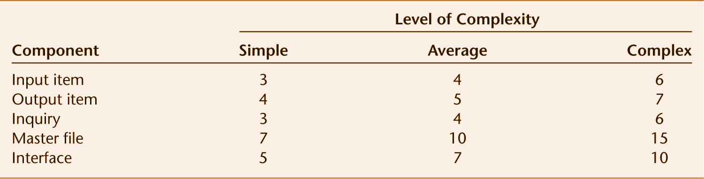
FP功能点
首先计算未经调整的功能点
  1.产品的所有组件 (Inp, Out, Inq, Maf, Inf) 必须归类为简单的、一般的或复杂的
  2.根据每个组件的级别给每个组件分配一个功能点数
  3.再对分配给每个组件的功能点求和，则产生未经调整的功能点
Figure 9.3

Slide 14
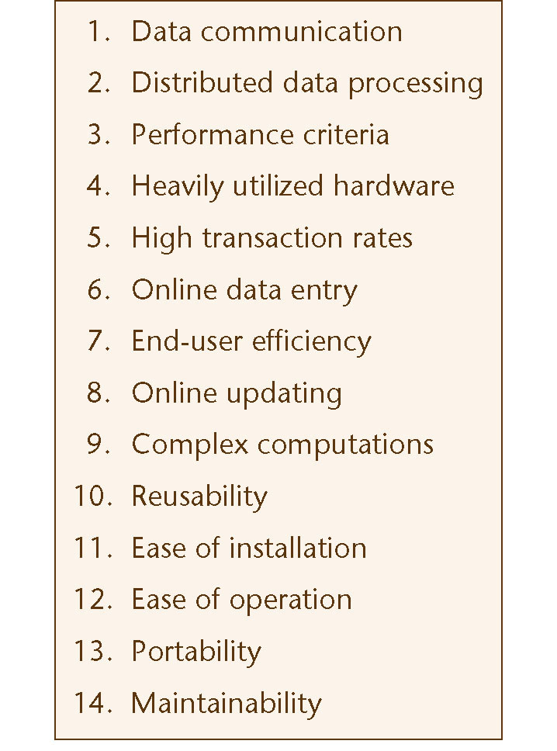
功能点
其次. 计算技术复杂因子 (TCF)
  对14个技术因子的影响进行测量，诸如高事务处理率、性能或在线更新等。
  对每一个因子分配一个值，从0（不存在或没有影响）到5（从始至终有很大影响）
Figure 9.4

Slide 15
FP 功能点
对所产生的14个数求和，得到总的影响度(DI)
    由下式给出TCF
    TCF = 0.65 + 0.01 × DI
  DI可以从0变化到70，所以TCF可以从0.65变化到1.35

Slide 16
FP 功能点
步骤3. 功能点数 (FP) 可以由下式给出
FP = UFP × TCF
对功能点分析
  功能点比代码行优越但是仍旧存在一些问题
  计算KDSI有800%的错误, 而计算功能点只有 200% 的错误” [Jones, 1987]

Slide 17
9.2.2 成本估算技术
用类推法进行专家评判
  专家通过将目标产品与其他积极完成的产品进行对比，指出相似点和不同处，得出一个估算。
  Delphi 技术
自底向上的方法
  分割产品形成更小的组成部分，对每个小的部分进行周期和成本的估算，再形成一个整体的数字。
算法成本估算模型
  COnstructive COst MOdel (COCOMO)

Slide 18
补充: 成本/效益分析
成本／效益分析首先估算成本和运行费用（系统的操作费用和维护费用），系统的经济效益则等于因使用新系统而增加的收入，加上使用新系统可以节省的运行费用。
1.货币的时间价值
通常以利率形式表示。假设，年利率为i，P元钱在n年后的价值F为：
2.投资回收期
投资回收期即工程累计经济效益等于最初投资所需要的时间。
n
F＝ P（1+i）

Slide 19
3.纯收入
在整个生存周期内新系统的累计经济效益与投资之差称为纯收入。
4.投资回收率
用于衡量投资效益的大小，并且可以用它和年利率比较，设现在的投资额为Ｐ：
Ｐ＝Ｆ₁ /（1+j）＋Ｆ₂ /（1+j）² ＋…＋Ｆ_{n} /（1+j）^{n}
其中：Ｆi是第i年年底的效益（i=1，2，3，…，n）；
n是系统的使用寿命；j是投资回收率。

Slide 20
9.2.3 COCOMO模型
COCOMO模型（Constructive Cost Model）由TRW公司开发，是由Boehm提出的结构型成本估算模型，其特点是精确、易用。
是一种层次模型，按照其详细程度分为三级：即基本的COCOMO模型、中间的COCOMO模型和详细的COCOMO模型。
该模型主要对工作量ＭＭ（单位：PM）和进度TDEP（单位：月）进行估算。模型中考虑到估算量与开发环境有关，将开发项目分为三类：

Slide 21
9.2.3 COCOMO模型
组织型（Organic）
程序规模<5万行，较简单,开发人员对产品目标理解充分，经验丰富，对软件开发环境熟悉。大多数应用软件及老的操作系统、编译系统属此类。
嵌入型（Embadded)
软件、硬件关系紧密,操作有限制条件,对接口、数据结构,算法要求较高。如大型复杂的事务处理系统、大型、超大型的操作系统、军事指挥系统、航天控制系统等
半独立型（Semidetached)
对项目要求界于上述两者之间,规模复杂度中等。如新操作系统、大型数据库、生产控制等软件属此类。

Slide 22

① 基本的COCOMO模型(静态单变量模型)
MM=
其中： MM — 工作量（PM），kloc — 估计的源代码行
C_{l} —模型系数，α —模型指数 , C_{l}、 α 取决于开发项目的模式为组织型、半独立型或嵌入型。
下表是根据63个项目的数据统计结果，按照基本的COCOMO模型估算的工作量和进度。
总体类型 | 工作量
组织型 | MM=3.2（KLOG）^{1.05}
半独立型 | MM=3.0（KLOG）^{1.12}
嵌入型 | MM=2.8（KLOG）^{1.20}

Slide 23

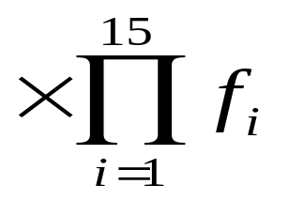
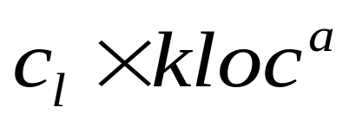

② 中间的COCOMO模型
进一步考虑了15种影响软件工作量的因素，更加合理的估算软件工作量和进度。
ＭＭ＝
其中： f_{i} — 成本因素包括(称软件开发工作量因子)：
生产因素（可靠性，数据库规模，软件复杂度）
计算机因素（时间约束，存储约束，环境变更率，计算机换向时间）
人员因素（系统分析员能力、经验，程序员能力，开发人员环境知识，程序时间语言知识）
项目工程因素（设计技术，软件工具，进度限制约束）
③ 详细的COCOMO模型
按照开发阶段给出更加详细的成本因素f_{i} 。

Slide 24
中间COCOMO
第1步:估计产品的KDSI
第2步:估计产品的开发模式 (有组织的，半分离的，嵌入式的)
举例:
  如果要建造的产品是有组织的 (“organic mode”)
  额定工作量= 3.2 ⋅ (KDSI)^{1.05}人月

Slide 25
中间COCOMO COCOMO (contd)
第3步. 计算 额定工作量
例如:
  有组织的产品，12,000 行交付源代码指令
  额定工作量= 3.2 ⋅ (12)^{1.05} = 43 人月

Slide 26
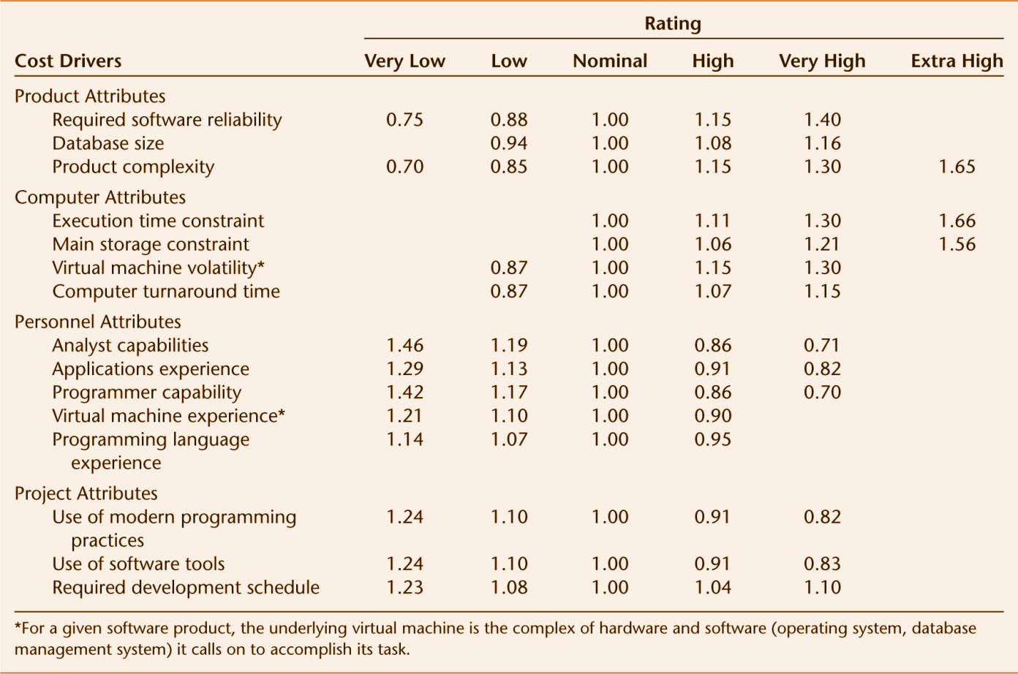
中间COCOMO
第 4步: 额定值必须乘以15个软件开发工作量因子
Figure 9.6

Slide 27
中间COCOMO
举例:
  基于微处理器的通信处理软件，是为了一个高可靠性的新的电子资金传送网络而设计，有性能，开发计划和接口要求。这个产品符合嵌入式模式描述。
Step 1. 估算产品的规模
  10,000 行交付的源指令(10 KDSI)
Step 2. 估计产品的开发模式
  Complex (“embedded”) mode

Slide 28
中间COCOMO
Step 3. 计算额定工作量
  额定工作量 = 2.8 ⋅(10)^{1.20} = 44 人月
Step 4 额定值乘以15个软件开发工作量因子
  这些因子的产品是 = 1.35
  估算工作量: 1.35 ⋅ 44 = 59 人月

Slide 29
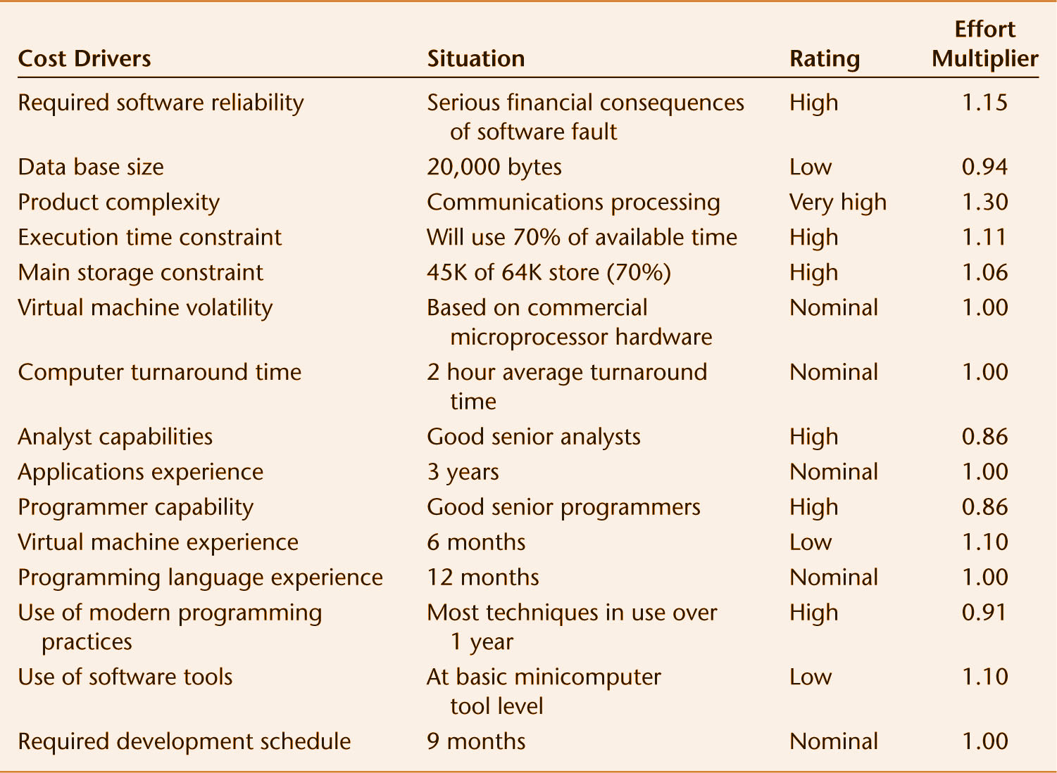
中间COCOMO
工作量因子级别
Figure 9.7

Slide 30
中间COCOMO
该项目的估算工作量(59 人月)可以用来确定:
  美元成本
  开发时间表
  阶段和活动分布
  计算机成本
  每年的维护成本
  其他的相关事项

Slide 31
中间COCOMO
中间 COCOMO 已经得到63个项目的广泛抽样调查的验证,覆盖了各种应用领域.
在大约68%的时间里,实际值在预测值的20%以内.
  在20世纪80年代,经验丰富的估算员所得到的准确度使得中间 COCOMO 处于成本估算研究的最前言
主要问题
  如果目标产品中的代码行数估算是不正确的,那么该模型的每个预测都将不正确.

Slide 32
9.2.4 COCOMO II
1995 扩展 1981 COCOMO 支持下列技术
  面向对象
  生命周期模型
  快速原型
  第四代语言
  COTS 软件
COCOMO II[Bohem et al. 2000]是1981年 COCOMO的主要修订版

Slide 33
COCOMO II
COCOMO II 比原来的COCOMO 模型更复杂
COCOMO II包含了3个不同的模型
  应用组合模型
    应用于最早的工作流
    基于对象点 (类似于功能点)
  早期设计模型
    基于功能点
  后结构模型
    基于功能点或者KDSI

Slide 34
COCOMO II
COCOMO 工作量模型中
工作量 = a ×(size)^{b}
  中间 COCOMO
    指数b有三个不同的值,取决于要建造的产品的模式(a, b)
  COCOMO II
    b 依赖于模型的各种参数,包括对某类产品的熟悉程度,过程成熟度,风险解决的程度和小组合作的程度
COCOMO II 考虑到对重用软件进行的小修改导致不成比例的巨大成本

Slide 35
COCOMO II
COCOMO II 有 17种乘性的成本组件
  成本组件中的7个是新的,例如未来产品中要求的重用能力等
结果评价:
  太新,缺乏关于它的准确性的结果,特别是比它的初版 1981 的COCOMO改善程度

Slide 36
9.2.5 跟踪周期和成本估算
不论预测应用了何种技术,必须在整个开发过程中对预测进行仔细地跟踪

Slide 37
9.3 软件项目管理计划的组成
例如：Windows 2000的开发 是微软公司历史上最艰巨的任务，仅核心部门的的成员就有2500人，测试用的代码就有1000万行，测试中所用到的脚本程序就有6500种… …规模如此之大的软件系统，如果没有科学、规范的、有效的管理，是不可能成功的。因此软件项目管理成为软件工程的重要研究内容之一。

Slide 38





过程
(process)
技术集成
工具
(tools)
人员
（people）
自动化
项目
(Project)
参与
结果
产品
(Product)
软件项目管理的任务

Slide 39
9.3 软件项目管理计划的组成
需要做的工作
所需要的资源
支付的金额

Slide 40
资源
软件开发所需要的资源
  人
  硬件
  支持的软件

Slide 41
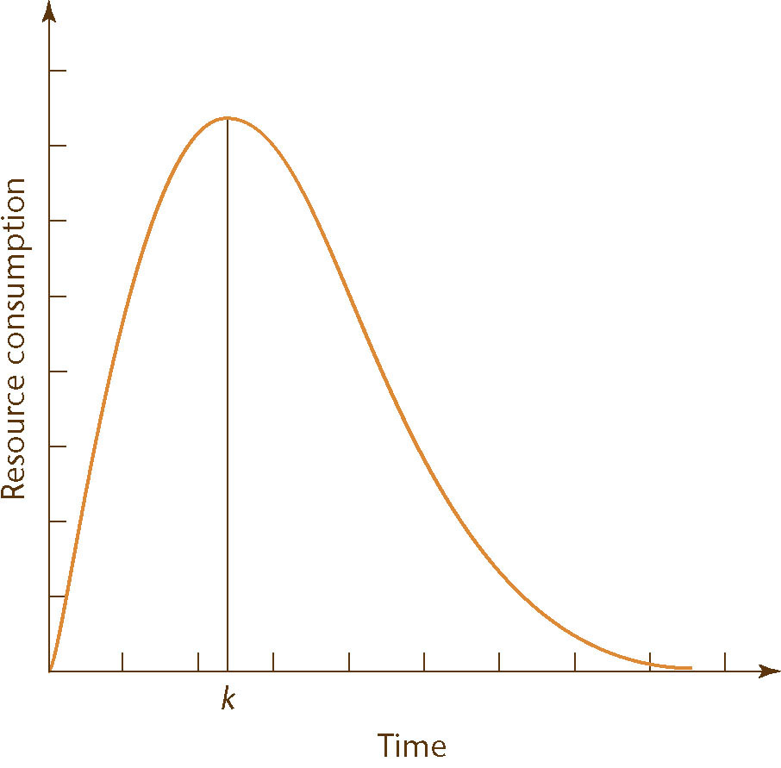
资源消耗随时间变化
瑞利曲线较为精确描述出资源的消耗
软件项目管理计划将是时间的一个函数
Figure 9.8

Slide 42
工作分类
项目函数
  在整个项目中持续的
  例如:
    项目管理
    质量控制

Slide 43
工作分类
活动
  与产品开发中的某个特定工作流相关的工作
  工作的主要单元
  有明确的开始和结束时间
  消耗资源
  形成工作产品,例如预算、设计文档、时间表、源代码、或用户手册

Slide 44
工作分类
任务
  活动包含一系列的任务，任务是受管理责任控制的工作的最小单元。

Slide 45
工作产品的完成
里程碑(Milestone): 确认工作产品完成的日期称为里程碑
必须首先通过一系列的评审
  小组成员
  管理者
  客户
一旦工作产品经过了评审，并得到通过，它就成为一个基准。

Slide 46
工作包
工作产品, 再包括
  人员配备
  周期
  资源
  责任人的姓名
  工作产品的验收标准
  详细的预算作为时间的函数被分配给
    项目功能
    活动

Slide 47
软件项目管理计划框架
构建SPMP方法众多
IEEE Standard 1058.1
  被广泛接受
  为所有类型的软件产品而设计
  支持过程提升
    许多部分反映CMM的关键过程领域
  适合于统一过程
    有许多部分是关于需求控制和风险管理

Slide 48
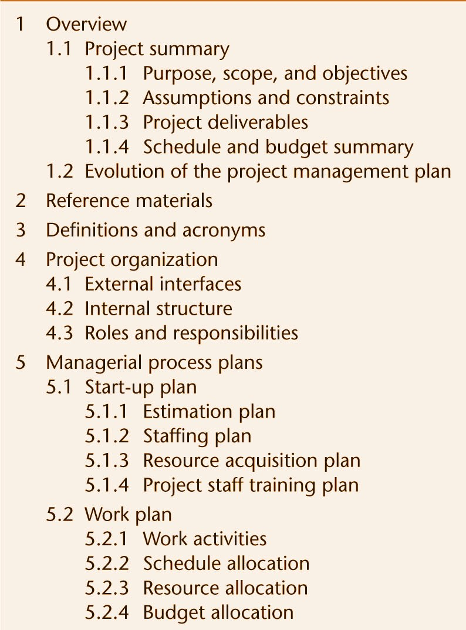
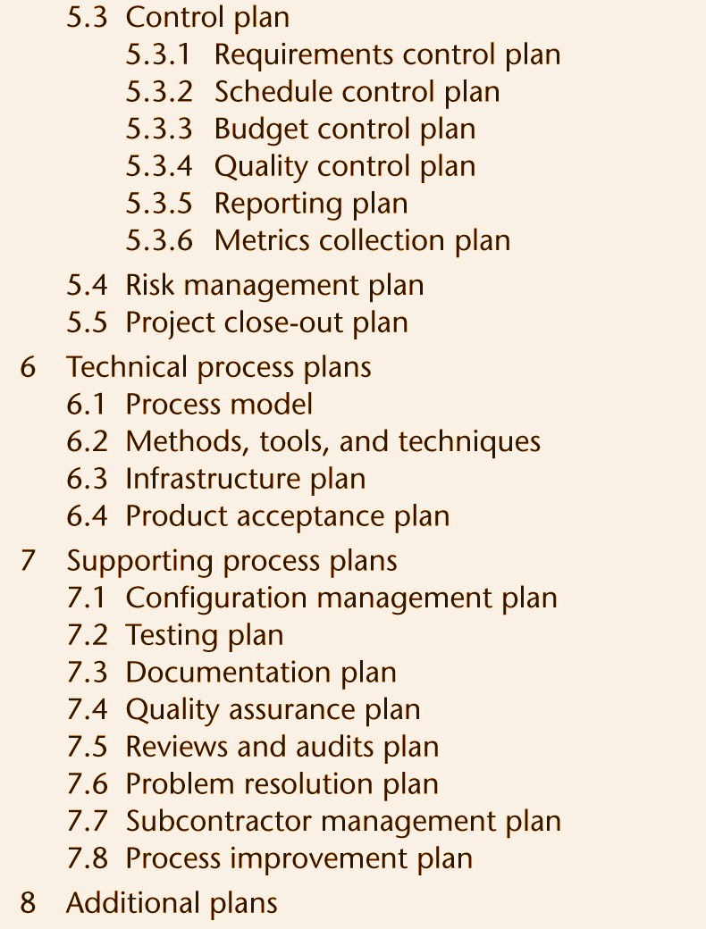
9.5 IEEE软件项目管理计划
Figure 9.9

Slide 49
9.6 计划测试
SPMP 必须明确将做什么测试
可跟踪性是必要的
规格说明完成后要尽快制定所有的黑箱测试用例

Slide 50
9.7 计划面向对象的项目
使用面向对象范型会使产品包含一些相对独立的较小组成部分
使计划相对容易进行
但是产品不只是它的各部分的和
使用COCOMO II (或者修改中间 COCOMO )

Slide 51
计划面向对象的项目
开发期间重用现有产品
预先考虑好的组件的生产，以便将来的产品中重用
  需要要花费更多时间来设计、实现、测试和归档一个可重用的组件。必须修改成本和周期估算。
两个重用活动在两个相反的方向起作用
重用类带来的节省优于原始开发的成本

Slide 52
9.8 培训要求
“产品完成前我们并不需要为培训担心，我们后面可以培训用户”?
开发小组的成员也需要培训，从软件计划和估算就开始培训
使用新的软件技术时，需要对小组成员进行培训

Slide 53
9.8培训要求
硬件或软件工具需要培训
程序员可能要对操作系统或开发语言进行培训
可能需要文档编写培训
计算机操作者需要培训

Slide 54
9.9 文档标准
一个软件产品产生多少文档?
  IBM 内部商用产品 (50 KDSI)
    每KDSI 产生28 页文档
  相同规模的商用软件中
    每KDSI 产生66页文档
  IMS/360 Version 2.3 (大约166 KDSI)
    每KDSI 产生157页文档
  [TRW] 大约每100 小时的编码行为就会有150–200 小时花费在与文档相关的活动

Slide 55
9.9 文档标准
文档类型
  计划
  控制
  经济
  技术
  源代码
  注释

Slide 56
9.9文档标准
减少团队成员之间的误解
帮助SQA小组
新员工必须学习标准
标准协助程序员维护
标准化对于用户手册非常重要

Slide 57
文档标准
作为计划过程的一部分，必须制定所有文档标准
文档是软件生产工作的重要部分。
产品就是文档。

Slide 58
9.10 用于计划和估算的CASE工具
必须要提供
  文字处理器
  电子表格
支持COCOMO 和 COCOMO II 自动化工具
帮助计划和监视管理工具
  MacProject
  Microsoft Project（掌握！下节课实验）

Slide 59
9.11 测试软件项目管理计划
将SPMP 进行审查
  特别关注周期和成本估算

Slide 60
作业
P187 9.12 , 9.13

Slide 61
The End
Thank you!

